Slide 1
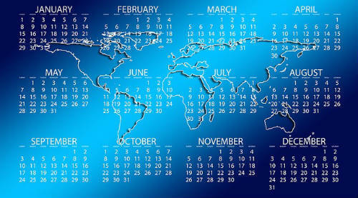
Sviatky a pamätné dni
Tematický celok:
„OD BLÍZKEHO K VZDIALENÉMU – Priestor a čas“

Slide 2
Prvé sviatky
najstaršie sviatočné dni súvisia so zmenami v prírode – kedy prírodná zmena začínala a končila
mnohé si pripomíname dodnes
sviatky tvoria súčasť našich tradícií
sme krajina s kresťanskou tradíciou a každá nedeľa je pre nás sviatkom

Slide 3
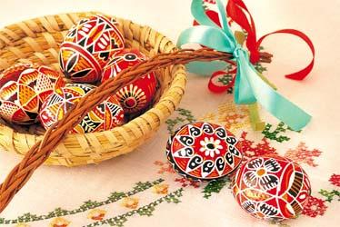
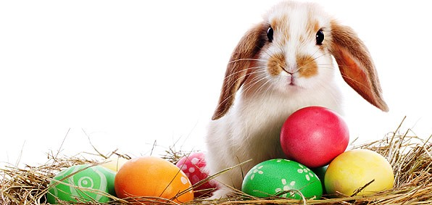
Najvýznamnejšie sviatky
VEĽKÁ NOC
najväčší kresťanský sviatok
(sviatky jari – šibačka a oblievačka, ale aj pripomínajú smrť a zmŕtvychvstanie Ježiša Krista

Slide 4
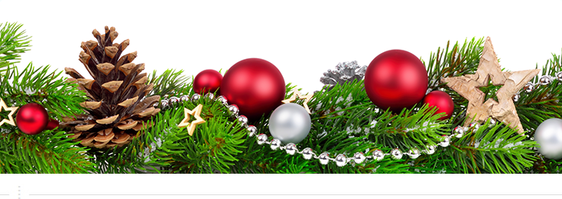
VIANOCE
kupujeme si darčeky, ktoré si dávame 24.decembra na Štedrý deň večer
25.decembra – pripomíname si narodenie Ježiša Krista

Slide 5
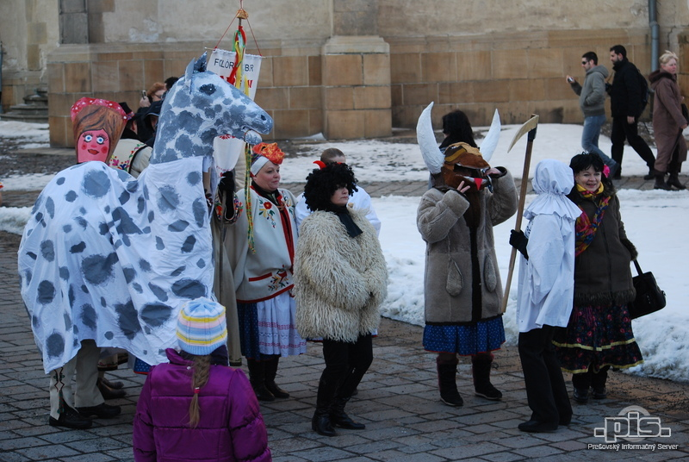
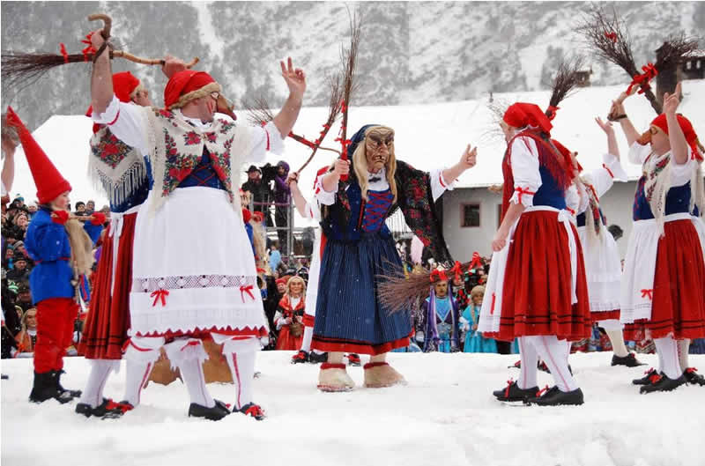
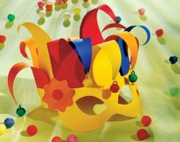
FAŠIANGY
veselé obdobie roka – obdobie zábav, veselosti, sprievodov masiek
trvá od 6. januára do popolcovej stredy (pôstneho obdobia)

Slide 6
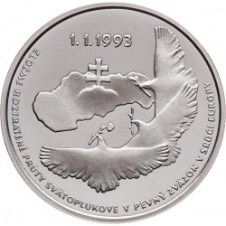
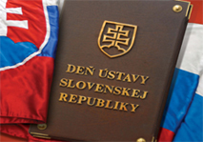
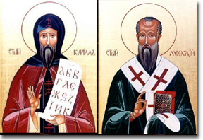
Pamätné dni
= ľudia si pripomínajú rôzne udalosti, na ktoré nechcú zabudnúť
Deň vzniku Slovenskej republiky – 1.január
Deň ústavy – 1.september
Sviatok sv. Cyrila a Metoda – 5. júl

Slide 7
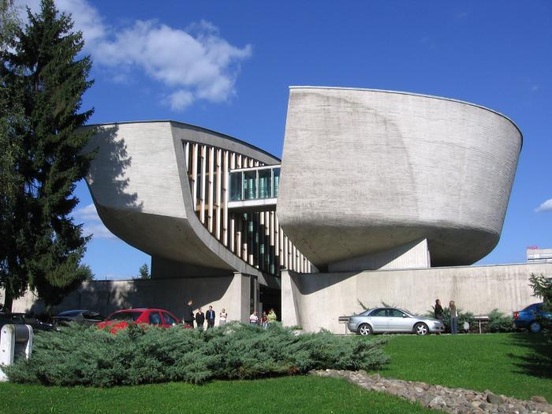
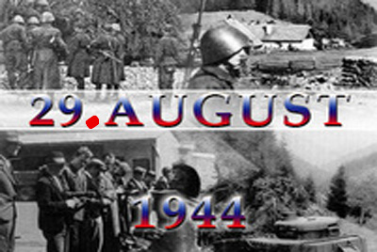
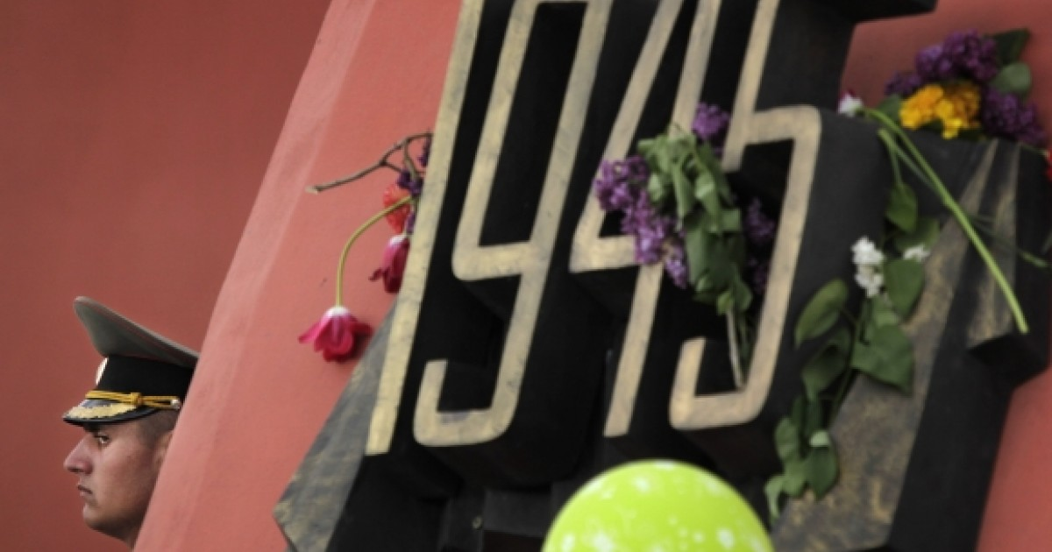
Pamätné dni
Slovenské národné povstanie – 29.august
spoločne s celou Európou – 8. máj – koniec 2.svetovej vojny

Slide 8
Sviatky
rodinné (meniny, narodeniny, výročia svadby a pod. ...)
obecné (vznik obce, Deň obce...)
štátne (Deň Ústavy, ...)
európske (oslavuje Európa napr. Deň Európy)
celosvetové (oslavujú sa vo svete napr. Deň matiek)

Slide 9
ĎAKUJEM ZA POZORNOSŤ

